Slide 1
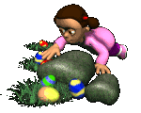
Kauno l.d. „Žuvintas“ meninio ugdymo mokytoja Žaneta Jarovaja - Stanaitienė
Surask visus margučius

Slide 2
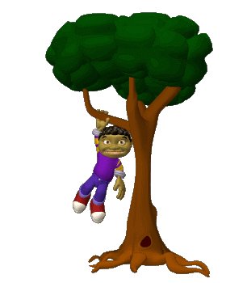
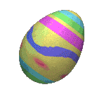
Margučių paieška
Paveikslėlyje yra paslėpta 10 margučių. Pasistenk surasti juos. Jei pamatysi margutį, spausk ant paveikslėlio.
Tu radai vieną margutį! Bandyk dar kartą ir surask daugiau margučių!

Slide 3
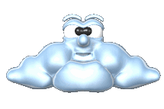
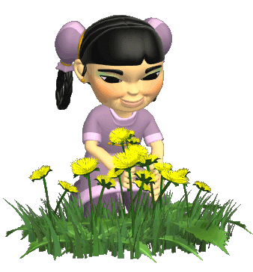
Nešiukšlinti

Slide 4
Kiek margučių radai? Ar pavyko rasti visus dešimt? O dabar spausk ant kiaušinukų ir suskaičiuok juos visus.
Tu suskaičiavai 5 margučius! Skaičiuok toliau!
Puiku! Tu suskaičiavai 10 margučių!

Slide 5
